Slide 1
MP
Центр непрерывного повышения
профессионального мастерства
педагогических работников
Республики Адыгея
magister posterum

Slide 2


MP
Проектная и учебно-исследовательская деятельность по географии
Сергеева Татьяна Владимировна, учитель географии, заместитель директора по УВР
МБОУ «Лицей № 19» г. Майкоп

Slide 3
MP
«Если человека постоянно приучать усваивать знания и умения в готовом виде, можно и притупить его природные творческие способности – «разучить» думать самостоятельно»
А. Дистервег

Slide 4

С чего начинается исследование? С удивления…
Живет человек, воспринимает мир вокруг себя как само собой разумеющееся и не подлежащее сомнению. Но однажды задается вопросом: “А почему это именно так, а не иначе?”. С этого момента человек, не довольствуясь уже готовыми схемами, пытается найти свой ответ. Вот оно – начало поиска, начало исследования…

Slide 5

В целях создания необходимых условий достижения нового, современного качества образования в «Концепции модернизации российского образования» говорится о необходимости использования деятельностного подхода в обучении. География - один из немногих школьных предметов, где ученик способен самостоятельно добывать информацию, принимать нестандартные решения, находить пути решения локальных, региональных и даже глобальных проблем современного развития цивилизации.

Slide 6
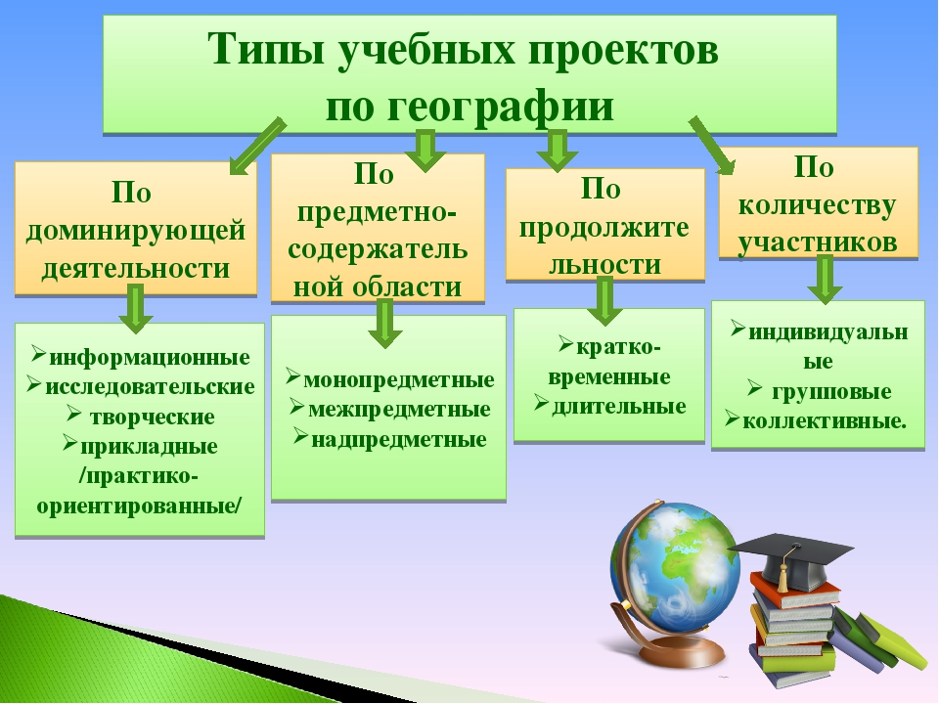

Slide 7
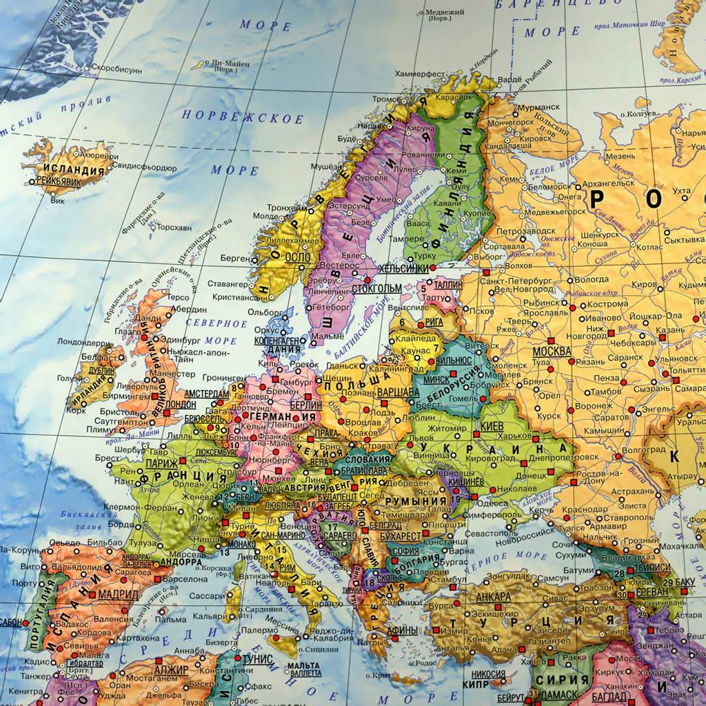
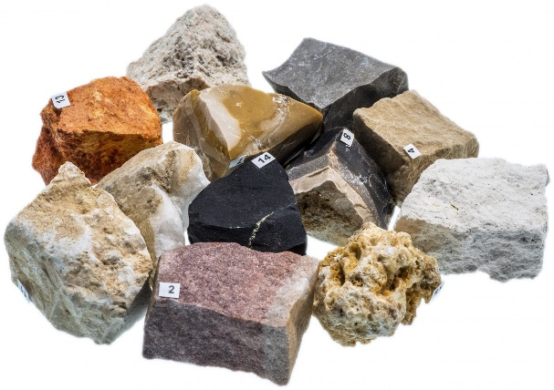
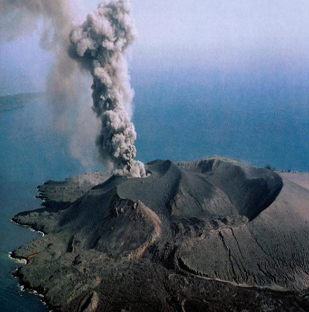
Проекты по доминирующей деятельности
Информационный
Практико-ориентированный
Исследовательский

Slide 8

Исследовательская деятельность
Под исследовательской деятельностью понимается творческий процесс совместной деятельности двух субъектов (учителя и ученика) по поиску решения неизвестного, результатом которой является формирование исследовательского стиля мышления и мировоззрения в целом
Исследование создает новое знание
Нил Армстронг

Slide 9

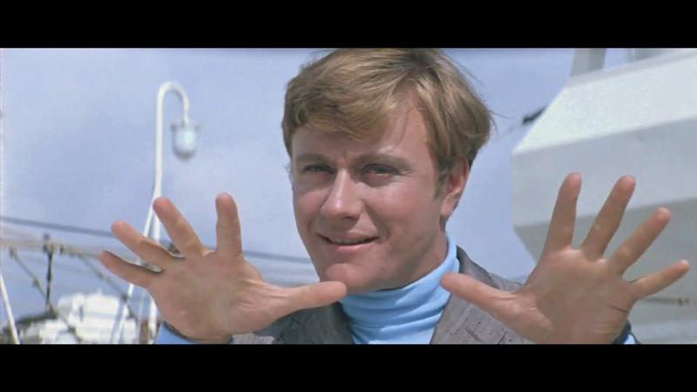

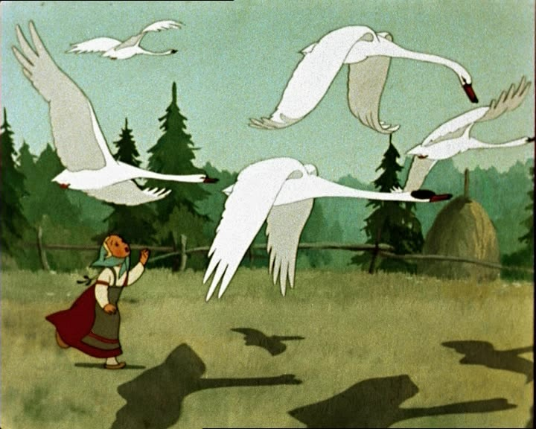

Slide 10
MP
«Чем больше ребенок видел, слышал и пережил, чем больше он знает, и усвоил, чем большее количество элементов действительности он располагает в своем опыте, тем значительнее и продуктивнее при других равных условиях будет его творческая деятельность»
Л.С. Выготский

Slide 11
MP
«География есть философия естествознания. Она одна открывает новые горизонты, которые часто затмеваются в чисто систематических науках… Главная задача географии — дать читателю связь между историей земного шара и явлениями жизни, теперь на ней совершающимися»
А.Н. Краснов

Slide 12



Задачи учебно-исследовательской деятельности

Slide 13
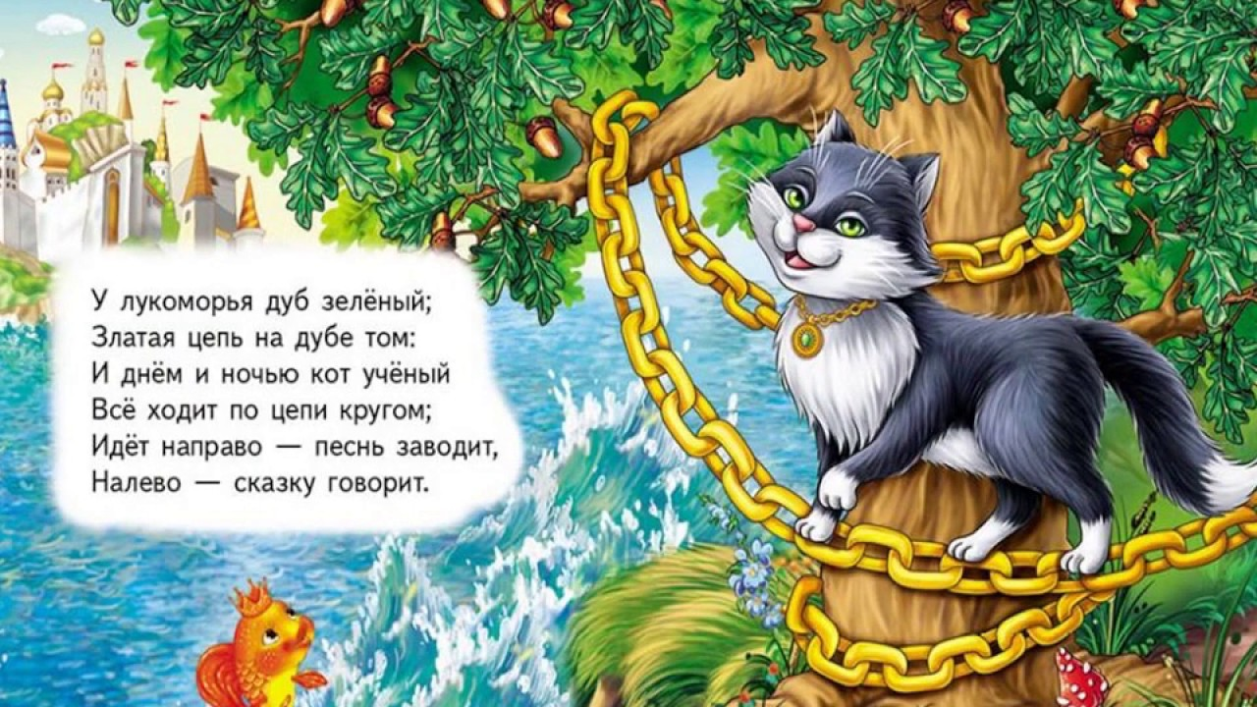
Пушкинское лукоморье

Slide 14
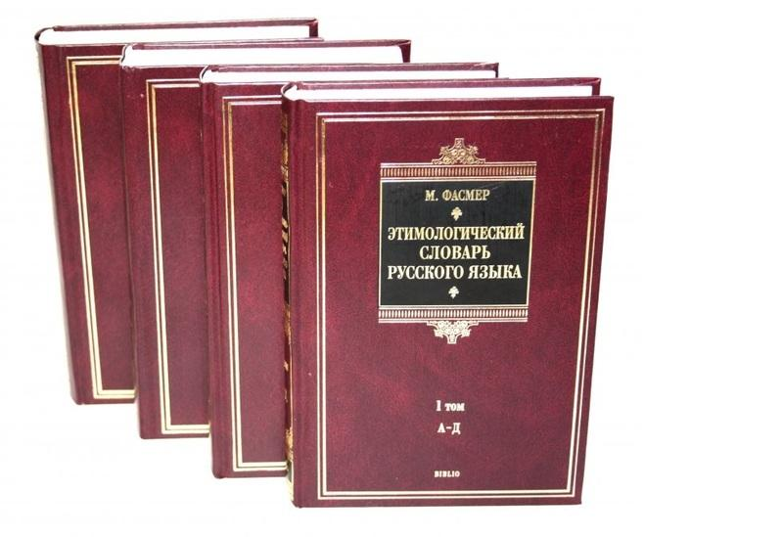

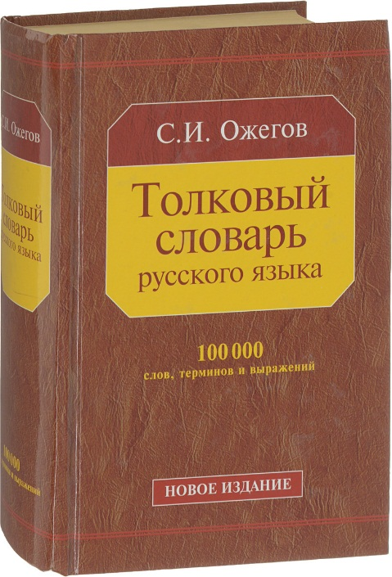
Лукоморье (устар. и поэт. лукоморие; морская лука) — морской залив, бухта, изгиб морского берега

Slide 15
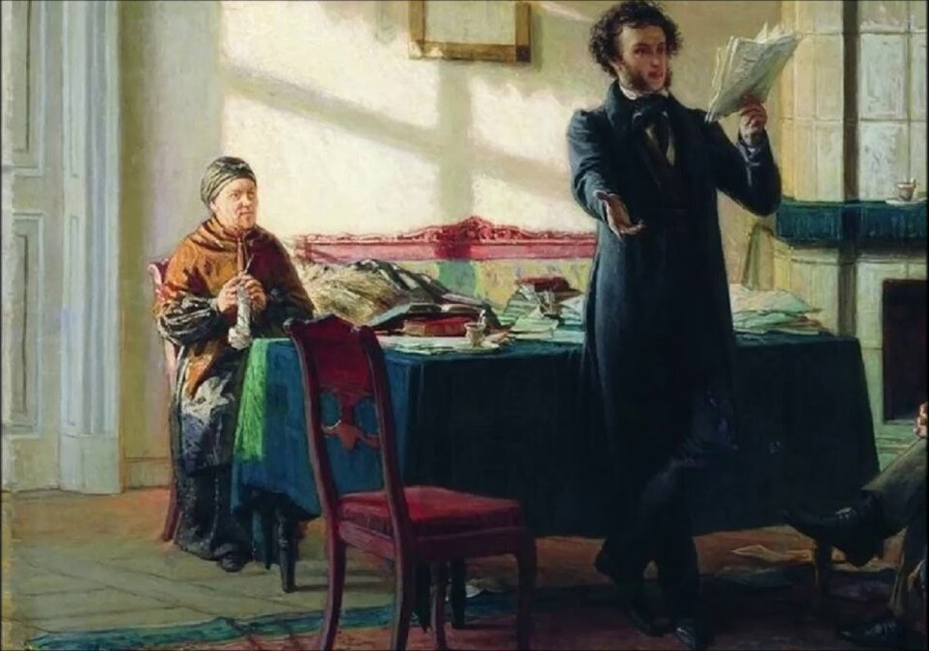
Лукоморье находится на
«Южно-балтийском побережье»

Slide 16
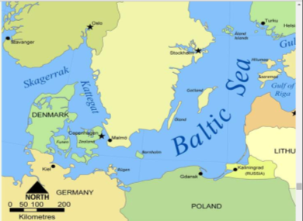
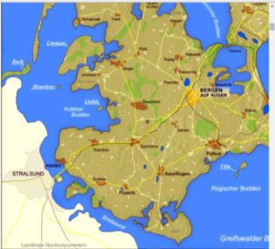
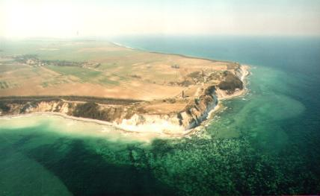
Остров Рюген (Руян, Буян, Аркона)

Slide 17

Излучина между нижним течением
Днепра и Азовским морем

Slide 18
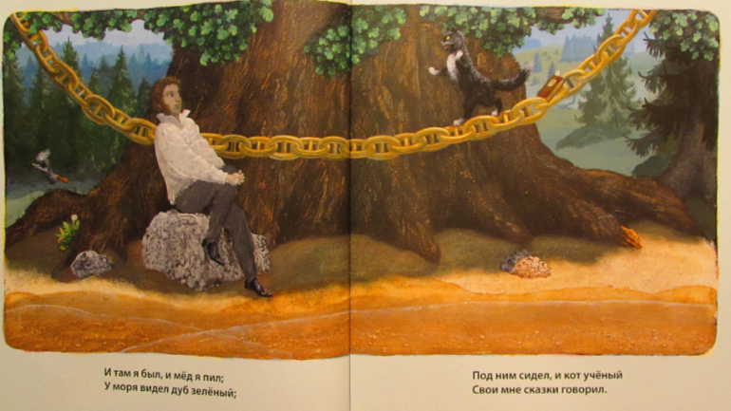

Slide 19
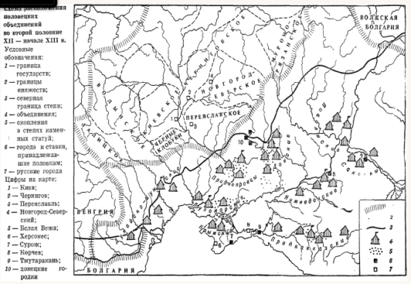
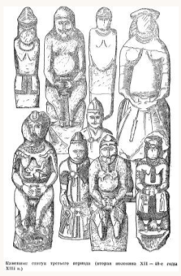
Из книги С. А. Плетневой «Половцы»
Карта лукоморских половцев (излучина Черного моря)
Каменные статуи (идолы) лукоморских половцев

Slide 20
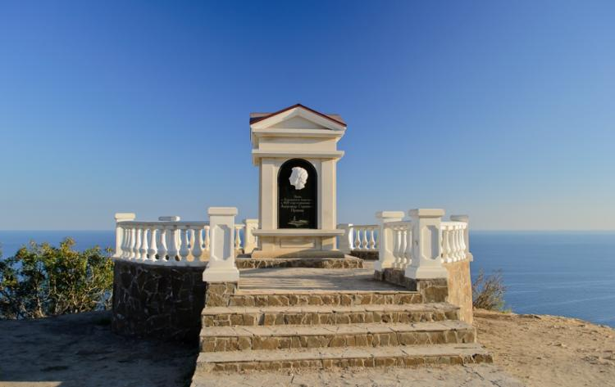
На крутом берегу мыса стоит памятник, на котором написано: «Здесь был А.С. Пушкин»

Slide 21
Часть карты из третьего путешествия Баренца, опубликованной в 1598 году

Slide 22
Карта России из атласа Г. Меркатора 1595 г.

Slide 23
Сопоставление современной карты и карты Меркатора

Slide 25
Хантыйский лабаз. Фотография Людмилы Липатовой (Шурышкарский район ЯНАО)
Избушка на ножках (левая ножка утрачена). Фигурка с археологических раскопок Надымского городища. Музей истории и археологии Надымского района ЯНАО

Slide 26
MP
«Скажи мне, и я забуду, покажи мне, и я запомню, дай мне действовать самому, и я научусь»
древнекитайская мудрость

Slide 27
MP
Центр непрерывного повышения
профессионального мастерства
педагогических работников
Республики Адыгея
magister posterum
сайт: www.proshkolu.ru/user/sergeeva-tatiana04/
Сайт: mp01.ru
email: sergeeva-geo@rambler.ru
email: mpadygea@yandex.ru

